Slide 1
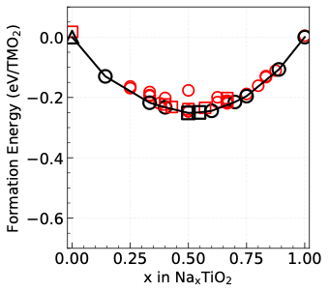
AJT_a
AJT_r
AJT_n
AJT_e
JLK_c
AJT_f
AJT_h
JLK_ζ
(JMAS_c)
JLK_ζ₆

Slide 2
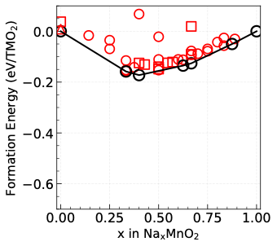
JMAS_e
AJT_q
XL_a
AJT_l
AJT_d
(XC_a)
(JMAS_a)
AJT_f

Slide 3
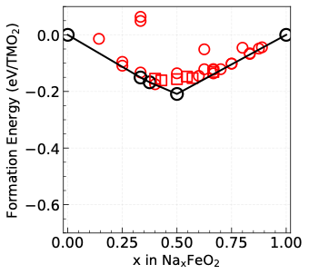
AJT_d
(XC_a)
(JMAS_a)
JLK_b
AJT_g
(CD_a)

Slide 4
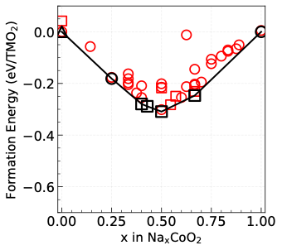
JMAS_e
AJT_b
JLK_Δ
JLK_ζ₂
JMAS_d
JLK_ζ₃
JLK_ζ
(JMAS_c)
JLK_η

Slide 5
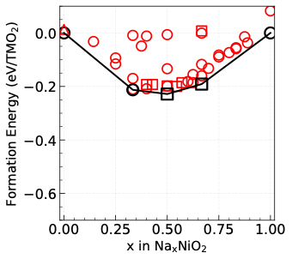
JMAS_e
JMAS_d
XC_a
(JMAS_a)
(AJT_d)
JMAS_c
(JLK_ζ)
JMAS_b

Slide 6
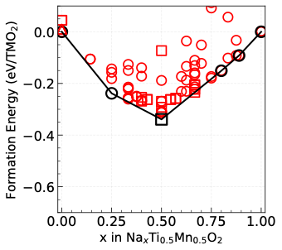
JMAS_e
AJT_r
JLK_θ₄
AJT_b
JMAS_c
(JLK_ζ)

Slide 7
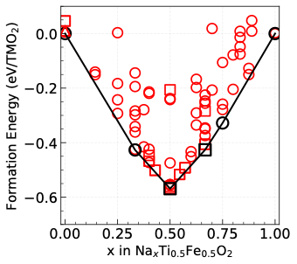
JMAS_e
AJT_n
XC_a
(JMAS_a)
(AJT_d)
JMAS_d
JLK_ζ
(JMAS_c)

Slide 8
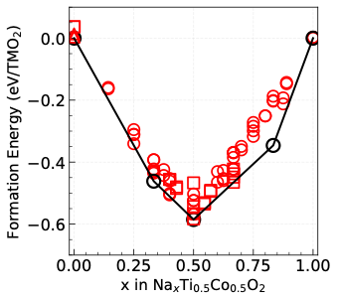
JMAS_e
JLK_θ₅
JMAS_a
(XC_a)
(AJT_d)
XC_b

Slide 9
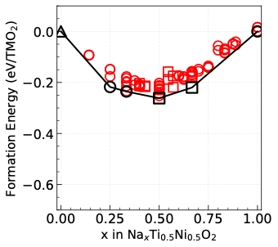
JMAS_e
AJT_b
AJT_e
JMAS_d
JMAS_c
(JLK_ζ)

Slide 10
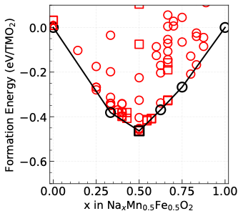
AJT_n
XC_a
(JMAS_a)
(AJT_d)
XL_a
JLK_ζ
(JMAS_c)

Slide 11
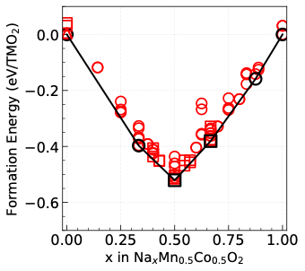
JMAS_e
AJT_q
XC_a
(JMAS_a)
(AJT_d)
JMAS_d
JMAS_c
(JLK_ζ)

Slide 12
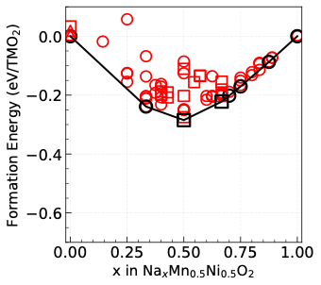
JMAS_e
AJT_q
AJT_o
JLK_c
XC_a
(JMAS_a)
(AJT_d)
JMAS_d
JMAS_c
(JLK_ζ)

Slide 13
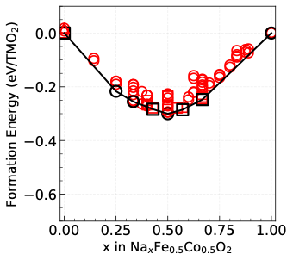
JMAS_e
AJT_b
XC_a
(JMAS_a)
(AJT_d)
JLK_Δ
JLK_η
AJT_g
(CD_a)
JLK_ζ₃

Slide 14
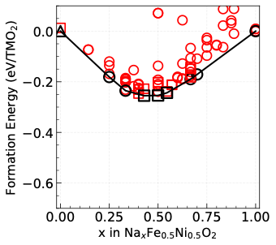
JMAS_e
JLK_c
AJT_c
AJT_k
JMAS_a
(XC_a)
(AJT_d)
JLK_ζ₆
JMAS_c
(JLK_ζ)
JLK_ζ₃

Slide 15
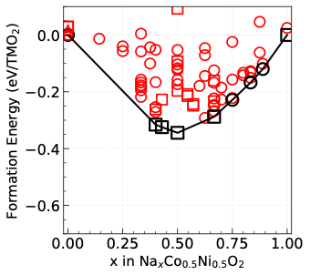
AJT_r
JLK_θ₅
AJT_o
JLK_ζ₂
JLK_Δ
JLK_ζ₃
JLK_ζ
(JMAS_c)

